Slide 1
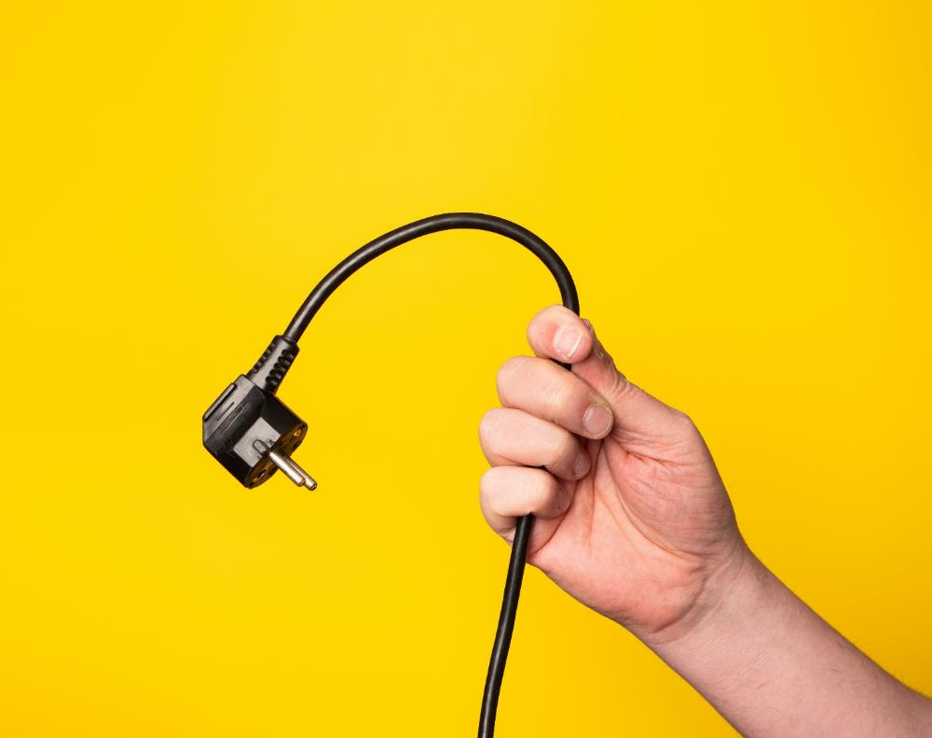
Umgang mit elektrischen Geräten und Anlagen
Referent:in, Ort
© Andreas - stock.adobe.com

Slide 2
Intro
Agenda
Gefahren des elektrischen Stroms
Sichere Verwendung von elektrischen Betriebsmitteln
Arbeiten an und mit elektrischen Geräten – wer darf was?
Erste Hilfe beim Stromunfall

Slide 3
Gefahren des elektrischen Stroms
01

Slide 4

Gefahren des elektrischen Stroms
Fließt elektrischer Strom durch den menschlichen Körper, kann dies schwere Folgen haben. Die Wirkung ist abhängig von
  der Stromstärke,
  dem Weg des Stroms im Körper,
  der Einwirkdauer und
  der Frequenz.
Schon
Wechselspannungen
> 50 V und Gleichspannungen
> 120 V können lebensgefährlich sein!
Wechselstrom ist gefährlicher als Gleichstrom, weil die 50 Hz die eigene Herzfrequenz überlagern und zum Herzflimmern führt.
© J - stock.adobe.com
Risiko Herzkammerflimmern – Strom bringt Ihr Herz aus dem Takt

Slide 5

Gefährliche Kettenreaktion - Sekundarunfälle
        Nicht nur der Stromschlag selbst ist gefährlich
  Sie können stolpern oder stürzen, etwa von einem Gerüst oder einer Leiter.
  Gegenstände oder Werkzeuge können fallen gelassen oder vor Schreck weggeworfen werden und andere Personen verletzen.
  Bei einem Stromschlag verkrampft jeder Muskel im Körper, ggfs. ist es nicht mehr möglich sich von der Übergangsstelle vom Strom loszureißen. Bei Freischaltung fällt der Körper ab und es kommt oftmals zu weiteren Verletzungen, wie z. B. zu einer Schädel Basis Fraktur.
© SkyLine - stock.adobe.com

Slide 6
Sichere Verwendung von elektrischen Betriebsmitteln
02

Slide 7
Gefährdungen durch elektrische Betriebsmittel
Arten von elektrischen Betriebsmitteln
        Elektrische Betriebsmittel finden sich an jedem Arbeitsplatz. Zu unterscheiden sind:
Ortsveränderliche elektrische
Betriebsmittel
Ortsfeste elektrische
Betriebsmittel
  … können während des Betriebes bewegt werden oder die leicht von einem Platz zum anderen gebracht werden.
  Beispiele
  Elektrische Handwerkzeuge, auch Akku betrieben
PC und Drucker
Mehrfachsteckdosen und Kabeltrommeln
  … sind fest angebrachte Betriebsmittel oder Betriebsmittel, deren Masse so groß ist, dass sie nicht leicht bewegt werden können.
  Beispiele
  Werkzeugmaschinen wie Drehbank oder Standbohrmaschine
  Verpackungsmaschinen
  Weißgeräte wie Waschmaschinen und Gefrierschränke

Slide 8
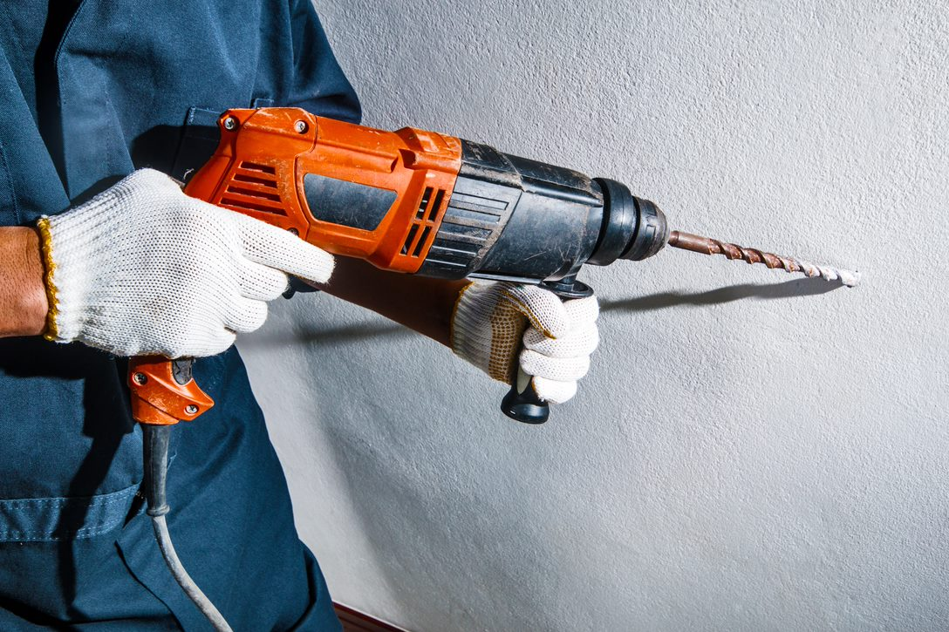

Gefährdungen durch elektrische Betriebsmittel
Elektrische Gefährdungen gehen in erster Linie von beschädigten Betriebsmitteln aus
Nutzen Sie ausschließlich elektrische Betriebsmittel dem CE-Zeichen.
© MigrenArt - stock.adobe.com

Slide 9
Elektrische Betriebsmittel sicher verwenden
  nur unbeschädigte elektrische Geräte verwenden
  die Betriebsanleitung des Herstellers und die Betriebsanweisungen des Betriebsbeachten
  elektrische Geräte grundsätzlich über den dafür vorgesehenen Schalter ausschalten, niemals durch Ziehen des Netzsteckers
  immer am Stecker, nie am Kabel ziehen, wenn der Stecker aus der Steckdose entfernt wird
  Kabel immer ordentlich aufwickeln, vor Benutzung die Anschlussleitungen auf Beschädigung der Isolierung kontrollieren
  Kabel vor Knicken schützen und nicht über scharfe Kanten ziehen
  Elektrogeräte nie am Kabel aufhängen und nicht am Kabel anheben

Slide 10
Elektrische Betriebsmittel sicher verwenden
  Kabel nicht über Verkehrswege verlegen
  keine Lasten auf Kabeln abstellen
  Kabel immer so verlegen, dass sie nicht unter Zug stehen
  Vorsicht bei Kontakt mit Wasser!
  elektrische Geräte mit ungewöhnlichen Geräuschen, sichtbaren Funken, Wackelkontakten oder Brandgeruch sofort ausschalten und erst wiederverwenden, nachdem sie von einer Elektrofachkraft gecheckt wurden
  der Störungsbehebung, bei der Wartung und bei Reparaturen darauf achten, dass das Gerät stromlos ist

Slide 11

Sichtprüfung vor Benutzung
        Mit 5 einfachen Checkpunkten das persönliche Risiko minimieren
  Hat das Betriebsmittel eine gültige Prüfplakette über die DGUV V3-Prüfung
  (E-Check)?
  Ist das Gehäuse des Geräts unbeschädigt?
  Ist die Zuleitung (Kabel) unbeschädigt (keine Knicke im Kabel oder Risse in der Umhüllung?
  Sitzt die Zuleitung fest am Stecker und am Gerät?
  Sind die Lüftungsöffnungen des Geräts frei (Überhitzungsgefahr)?
© Ralf Geithe - stock.adobe.com

Slide 12

Reparatur und Instandhaltung an elektrischen Geräten
Regeln für elektrosicheres Arbeiten
        5 Sicherheitsregeln für elektrosicheres Arbeiten
  Freischalten
  Gegen Wiedereinschalten sichern
  Spannungsfreiheit sicherstellen
  Erden und kurzschließen (Anwendung nur ab
  Mittelspannungsebene möglich ab größer 1000 V)
  Benachbarte, unter Spannung stehende Teile
  abdecken oder abschranken

Slide 13
Arbeiten an und mit elektrischen Geräten – wer darf was?
03

Slide 14
Wer darf was?
          Elektrotechnische
          Laien
... sind Anwender und Benutzer elektrischer Geräte und dürfen z. B.:
  elektrische Betriebsmittel und Verlängerungsleitungen benutzen
  Werkzeuge an elektrischen Handwerkzeugen im Stillstand auswechseln
  Leuchtmittel bis 200 W bei Nennspannungen bis 250 V auswechseln
  Schraubsicherungen einsetzen und auswechseln
  Leuchtstoffröhren im spannungsfreien Zustand tauschen
  elektrische Geräte von außen reinigen
          Elektrotechnisch unterwiesene Personen
… haben eine zusätzliche Unterweisung und dürfen:
  Leitungsschutzschalter und Fehlerstromschutzeinrichtungen (RCDs) betätigen
  Sicherungseinsätze und Leuchtmittel wechseln
  Not-Aus-Einrichtungen oder Schutzgeräte wie Motorschutzschalter zurücksetzen
  Achtung: dies ist nicht erlaubt in explosionsgefährdeten Bereichen und darf nur von einer Elektrofachkraft durchgeführt werden

Slide 15
Wer darf was?
          Elektrofachkräfte
... können Arbeiten im Zusammenhang mit elektrischer Energie beurteilen, mögliche Gefahren erkennen und einschätzen.
Eine Elektrofachkraft hat immer eine fachliche Ausbildung z. B. als:
  Elektroingenieur
  Elektrotechniker staatlich geprüft
  Elektromeister (geprüft von HWK oder IHK und bestellt durch Unternehmer)
  Energieelektroniker Fachrichtung Gebäude und Energie; Fachrichtung Betriebstechnik, Fachrichtung Automatisierungstechnik, Fachrichtung Antriebstechnik
  Mechatroniker sind vollausgebildete Elektrofachkräfte die jedoch im Gegensatz zu Elektronikern eine Metall- und Hydraulik/Pneumatik Ausbildung besitzen.
Reparieren Sie niemals elektrische Geräte,
wenn Sie keine Elektrofachkraft sind

Slide 16
Wer darf was?
          Elektrofachkräfte für festgelegte Tätigkeiten
... sind in der Regel Personen einer anderen Berufsgruppe. Sie verfügen über eine Zusatzausbildung mit Prüfung um bestimmte Tätigkeiten in der Elektrotechnik ausführen zu dürfen.
Z.B. der Heizungsbauer darf einen Heizungskessel mit dieser Zusatzausbildung selbstständig an eine E- Anlage anschließen.
Vorab hat sein Arbeitgeber über die Dienstanweisung diese Tätigkeit festgelegt und den Mitarbeiter zu Elektrosicherheit unterwiesen oder durch eine qualifizierte Elektrofachkraft unterweisen lassen.
Reparieren Sie niemals elektrische Geräte,
wenn Sie keine Elektrofachkraft sind

Slide 17
Erste Hilfe beim Stromunfall
04

Slide 18
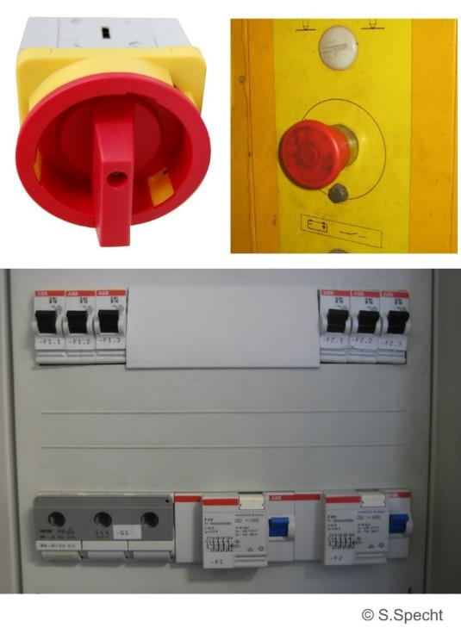
Stromzufuhr trennen
        Versuchen Sie, den Stromkreis zu unterbrechen
        Zuerst gilt immer die eigene Sicherheit nicht zu gefährden. Besteht weiterhin die Stromzufuhr, dann erleidet der Helfer beim Wegziehen eines Verunfallten selbst einen Stromschlag.
        Daher gilt:
  Netzstecker ziehen
  Hauptschalter auf "Aus" stellen
  Notaus betätigen
  Stromzufuhr über die Sicherung oder den
  FI-Schalter unterbrechen
ACHTUNG Lebensgefahr!
Achten Sie auf Ihre eigene Sicherheit! Berühren Sie niemals eine unter Strom stehende Person.

Slide 19
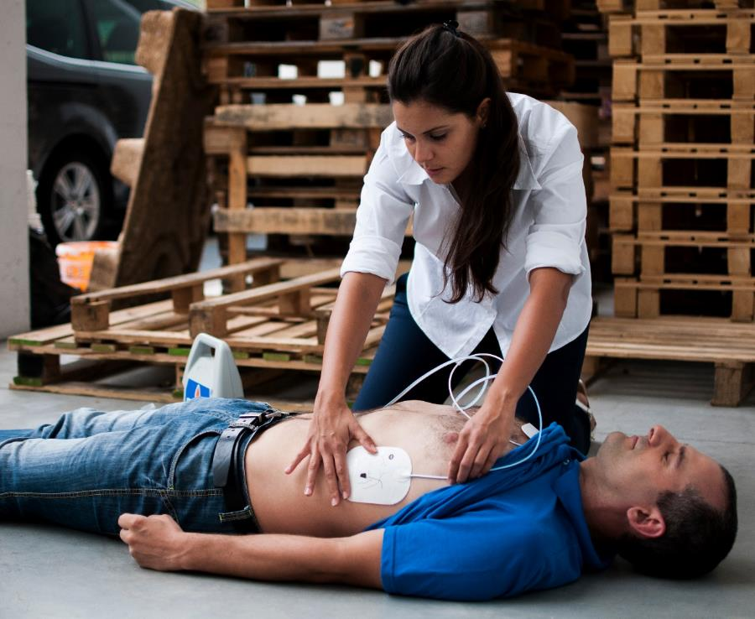
Sofortmaßnahmen nach Elektrounfällen
  Ist die Person nicht bei Bewusstsein und atmet nicht normal, sofort den Notruf absetzen!
  Herz-Lungen-Wiederbelebung (HLW) durchführen
  einen automatisierten externen Defibrillator (AED) holen lassen, um ihn schnellstmöglich einsetzen zu können
  Personen, die einen Stromschlag erlitten haben, müssen sich in jedem Fall zur Beobachtung in ein Krankenhaus begeben. Durch einen Stromschlag kann der Herzrhythmus gestört sein. Zudem kann Gewebe zerstört worden sein, was nur über eine Blutuntersuchung feststellbar ist. Werden gefährliche Folgeerscheinungen nicht erkannt, kann der Verunfallte daran versterben.
© pixelaway - stock.adobe.com

Slide 20
Abschlussbotschaft

